Slide 1
SALUD BUCODENTAL
Grupo Trabajo:
“Estrategias de actuación para la salud y la calidad de vida de nuestros alumnos”
C.E.P. DE CÓRDOBA
Mª Victoria Pina Nieto

Slide 2
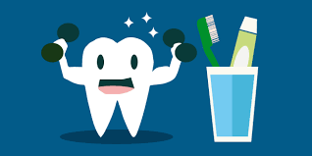
Definición (OMS)
La salud bucodental, fundamental para gozar de una buena salud y una buena calidad de vida, se puede definir como la ausencia de dolor orofacial, cáncer de boca o de garganta, infecciones y llagas bucales, enfermedades periodontales (de las encías), caries, pérdida de dientes y otras enfermedades y trastornos que limitan en la persona afectada la capacidad de morder, masticar, sonreír y hablar, al tiempo que repercuten en su bienestar psicosocial.

Slide 3
Los dientes
La boca y los dientes forman la sonrisa, que con frecuencia es lo primero que una persona ve al mirarte. La boca también es fundamental para hablar: La lengua (que también nos permite saborear) nos deja formar palabras con la ayuda de los labios y los dientes. La lengua golpea a los dientes para hacer algunos sonidos; por ejemplo, el sonido de la letra "T" se produce con la lengua contra la fila superior de dientes.
Sin los dientes, tendríamos que vivir a dieta líquida o una dieta de alimentos blandos y en puré. Los dientes son el elemento más duro del cuerpo y son necesarios para la masticación, que es el proceso por el cual desgarramos, cortamos y molemos los alimentos para prepararlos para tragarlos.

Slide 4
Los dientes
Los tipos de dientes son los siguientes:
Los incisivos son los dientes cuadrados y de bordes filosos ubicados en la parte delantera y frontal de la boca. Hay cuatro en la parte inferior y cuatro en la parte superior.
A los lados de los incisivos se encuentran los caninos que son largos y afilados. Hay dos en la parte inferior y dos en la superior. Los caninos superiores a veces reciben el nombre de "colmillos".
Detrás de los caninos, se encuentran los premolares o bicúspides. Existen dos pares, o un total de cuatro premolares, en cada mandíbula: dos detrás de los caninos, en la parte inferior y dos detrás de cada canino en la parte superior.
Los molares, ubicados detrás de los premolares, tienen puntas y surcos. En la boca de un adulto hay 12 molares: tres pares en cada mandíbula, que reciben el nombre de primeros, segundos y terceros molares. Los terceros molares reciben el nombre de muelas de juicio.

Slide 5
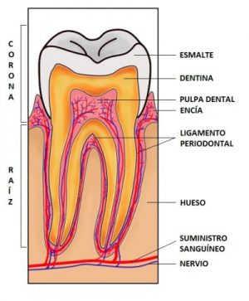
Estructura de un diente

Slide 6
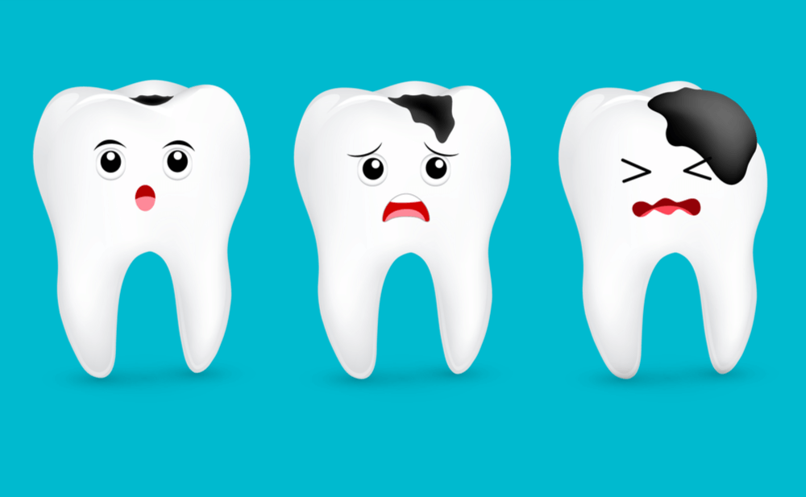
Enfermedades bucodentales
Las enfermedades bucodentales más frecuentes son la caries, las afecciones periodontales (de las encías), el cáncer de boca, las enfermedades infecciosas bucodentales, los traumatismos físicos y las lesiones congénitas
Caries: En términos mundiales, entre el 60% y el 90% de los niños en edad escolar y cerca del 100% de los adultos tienen caries dental, a menudo acompañada de dolor o sensación de molestia.

Slide 7
Enfermedades bucodentales
Enfermedades periodontales:
Las enfermedades periodontales graves, que pueden desembocar en la pérdida de dientes, afectan a un 15%-20% de los adultos de edad media (35-44 años).
Pérdida de dientes
La caries y las enfermedades periodontales son las principales causantes de la pérdida de dientes. La pérdida total de la dentadura es un fenómeno bastante generalizado que afecta sobre todo a las personas mayores. Alrededor del 30% de la población mundial con edades comprendidas entre los 65 y los 74 años no tiene dientes naturales.

Slide 8
Enfermedades bucodentales
Cáncer de boca
La incidencia del cáncer de boca oscila en la mayoría de los países entre 1 y 10 casos por cada 100 000 habitantes. Su prevalencia es relativamente mayor en los hombres, las personas mayores y las personas con bajo nivel educativo y escasos ingresos. El tabaco y el alcohol son dos factores causales importantes.
Infecciones fúngicas, bacterianas o víricas en infecciones por VIH
Casi la mitad (40-50%) de las personas VIH-positivas sufren infecciones orales fúngicas, bacterianas o víricas, que suelen aparecer al principio de la infección por VIH.
Traumatismos bucodentales
A nivel mundial, entre el 16% y el 40% de los niños con entre 6 y 12 años padecen traumatismos bucodentales debidos a la falta de seguridad en los parques infantiles y escuelas, los accidentes de tránsito y los actos de violencia.

Slide 9
Enfermedades bucodentales
Noma
La noma es una grave lesión gangrenosa que se da en niños pequeños que viven en condiciones de extrema pobreza, sobre todo en África y Asia. La lesión puede progresar hacia una necrosis gingival grave (muerte prematura de células del tejido vivo) de los labios y el mentón. Muchos niños que padecen noma sufren también otras infecciones como el sarampión o el VIH. Sin el tratamiento adecuado, las probabilidades de defunción de estos niños rondan el 90%.
Labio leporino y paladar hendido
Aproximadamente uno de cada 500 a 700 recién nacidos presentan defectos congénitos, tales como labio leporino o paladar hendido. Esta proporción varía considerablemente dependiendo del grupo étnico y de la zona geográfica de que se trate.

Slide 10
Causas de las enfermedades bucodentales
Las enfermedades bucodentales presentan factores de riesgo relacionados, entre otros, con la mala salud, el tabaquismo y el consumo nocivo de alcohol, factores que comparten con las cuatro enfermedades crónicas más importantes, a saber: las enfermedades cardiovasculares, el cáncer, las enfermedades respiratorias crónicas y la diabetes. Es de notar a este respecto que las afecciones bucodentales a menudo están asociadas a enfermedades crónicas. La mala higiene de la boca también constituye un factor de riesgo para el padecimiento de enfermedades bucodentales.
La prevalencia de estas enfermedades varía dependiendo de la región geográfica de que se trate y de la disponibilidad y accesibilidad de servicios de salud bucodental. También tienen mucho peso diversos determinantes sociales. La prevalencia de enfermedades bucodentales está aumentando en los países de ingresos bajos y medianos; en todos los países, la carga de morbilidad por esta causa es considerablemente mayor en las poblaciones pobres y desfavorecidas.

Slide 11
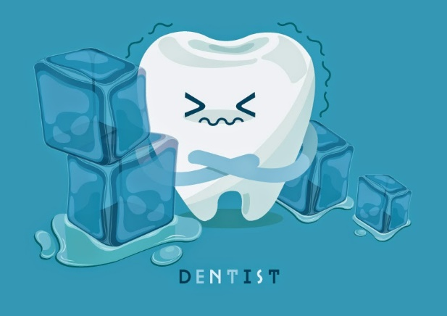
La sensibilidad dental
La sensibilidad dental es un problema más común de lo que parece, ya que afecta al 25% de la población adulta. Consiste en un dolor dental fuerte pero temporal que aparece tras el contacto con un estímulo exterior (bebidas o alimentos ácidos, fríos, calientes), debido a la exposición de la dentina al medio oral. Generalmente tiene mayor incidencia entre los 20 y 40 años y más en mujeres que en hombres. Los dientes más afectados suelen ser los premolares y los caninos.

Slide 12
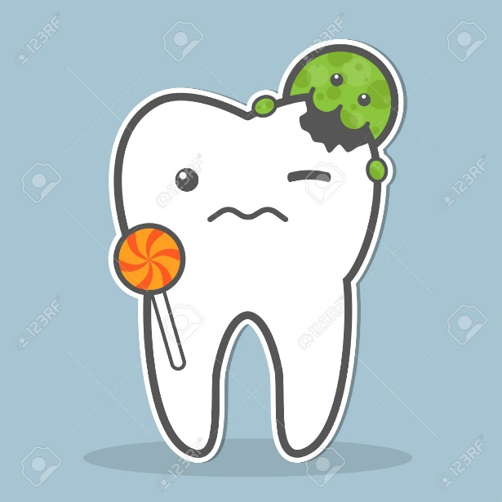
Prevención y tratamiento
Las caries dentales pueden prevenirse manteniendo de forma constante una baja concentración de fluoruro en la cavidad bucal. Ello puede conseguirse mediante la fluoración del agua de bebida, la sal, la leche, los colutorios o la pasta dentífrica, o bien mediante la aplicación de fluoruros por profesionales. La exposición a largo plazo a niveles óptimos de fluoruros reduce el número de caries tanto en los niños como en los adultos.

Slide 13
Prevención y tratamiento
La carga de enfermedades bucodentales y otras afecciones crónicas puede reducirse de forma simultánea, atajando los factores de riesgo comunes, como se indica a continuación:
La reducción de la ingesta de azúcares y una alimentación bien equilibrada para prevenir la caries dental y la pérdida prematura de dientes.
El consumo de frutas y verduras protege contra el cáncer de la cavidad bucal.
Dejar de fumar y reducir el consumo de alcohol disminuyen el riesgo de cánceres de la cavidad bucal, periodontopatías y pérdida de dientes.
El uso de equipos eficaces de protección en la práctica de deportes y el uso de vehículos automóviles reduce las lesiones faciales.
Entornos físicos seguros.

Slide 14
Higiene bucodental
Una buena higiene bucal siempre lleva asociada, además de un buen cepillado, la utilización de un colutorio, de seda dental y de los cepillos interdentales siempre y cuando esté indicado.
Los cepillos interproximales o interdentales son una herramienta más para garantizar el necesario buen cuidado de tu boca, ya que únicamente con el cepillo de dientes no podemos llegar a los lugares a los que la seda o los cepillos interdentales llegan. Se usan para realizar una limpieza más eficaz entre los dientes si el espacio entre éstos sea suficientemente amplio, con el objetivo de eliminar restos y placa bacteriana que se deposita en nuestra dentadura día a día.

Slide 15
Consejos básicos para la higiene bucodental
Cepillar nuestros dientes cada vez que comemos o al menos 3 veces al día.
El cepillado no es suficiente. Debemos además utilizar el cepillo interdental y el hilo dental para conseguir sacar los restos de comida que se quedan entre las piezas. Hacemos cepillados muy rápidos y olvidamos que entre los dientes también se queda comida y hay que saber sacarla.
Usar un colutorio o enjuague bucal con flúor. Los recomendados para niños son buenos tanto para ellos como para nosotros.
Beber agua en cantidad. La falta de una hidratación adecuada (se recomiendan dos litros diarios de agua) puede implicar un aumento de la placa bacteriana e incluso problemas de inflamación de encías así como de creación de caries (azúcar).
Moderar la ingesta de bebidas carbonatadas, ácidas, azucaradas y alcohólicas sin olvidar limpiar los dientes a conciencia tras su ingesta.
Si no es posible dejar de fumar (que sería lo idóneo para nuestros dientes), moderar y controlarlo. Es necesario recordar que en el 100% de los casos, el fumador se queda antes sin dientes que el no fumador. El tabaco destruye las encías.

Slide 16
Mitos dentales que no hay que creer
Son muchos los mitos dentales y remedios caseros que llegan a nuestros oídos por boca de amigos y conocidos o que leemos en páginas de Internet. Sin embargo muchos de ellos no son ciertos y pueden causar problemas a nuestra salud bucodental.
Las caries de los dientes de leche no afectan a los definitivos. La caries del diente de leche necesita ser tratada lo antes posible.
Las caries siempre duelen. Una caries puede estar presente en un diente, principalmente en el esmalte, sin que el paciente sienta dolor alguno.
El embarazo ocasiona pérdida de dientes en la madre por falta de calcio. Durante el embarazo la alteración hormonal produce cambios en las encías aumentando el depósito de bacterias. Tienen un mayor riesgo de gingivitis y caries. Por eso las embarazadas necesitan extremar su higiene dental y acudir a revisión con el dentista durante el embarazo.

Slide 17
Mitos dentales que no hay que creer
Mascar chicle sustituye el cepillado. Falso mito muy extendido. Contribuye a generar más saliva y mejorar el PH pero en ningún caso puede sustituir a la seda dental, al cepillo interdental y al cepillo de dientes.
El bicarbonato es bueno para blanquear los dientes. Aunque antiguamente se utilizaba como blanqueante no es recomendable ya que es muy abrasivo y ocasiona daños al esmalte. Los blanqueamientos dentales deben realizarse sólo por un dentista.
Los dientes son los responsables del mal aliento. Esto es falso a medias ya que el mal aliento aparece por falta de higiene dental y acumulación de restos y bacterias. En ocasiones tiene su origen en problemas gastrointestinales.
Las muelas del juicio deben extraerse siempre. Solo deben extraerse cuándo su posición y desarrollo causen infecciones o problemas para el resto de los dientes. Cada caso debe ser evaluado por un odontólogo.

Slide 18
Claves para un cepillado correcto
El cepillado de dientes es esencial para mantener una buena salud bucodental. Para ello deben tenerse en cuenta las siguientes recomendaciones:
Un cepillado después de cada comida, con un mínimo de tres veces al día. El cepillado elimina los restos de alimentos y la placa bacteriana, evitando la acumulación de sarro y los restos de alimentos situados en las caras externas, internas y de masticación, y que pueden afectar las estructuras dentales.
La técnica para el cepillado de los dientes es muy importante. Se aconseja seguir siempre el mismo orden para no dejarse ninguna zona sin limpiar.
El cepillado de los dientes debe durar al menos tres minutos.
Para finalizar debe cepillarse la lengua de delante hacia atrás varias veces.

Slide 19
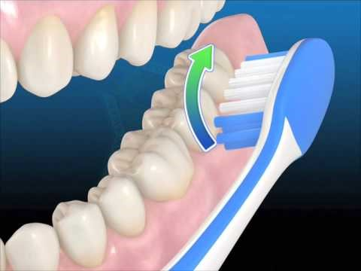
Claves para un cepillado correcto

